Slide 1


令和６年度(202４年度) 小学校不登校に関するプロジェクト研究
児童が安心して成長できるSSRのあり方
－「人とのつながり」「安心できる環境づくり」「周囲の理解」を軸にした
SSRの充実に向けた取組を通して－

Slide 2

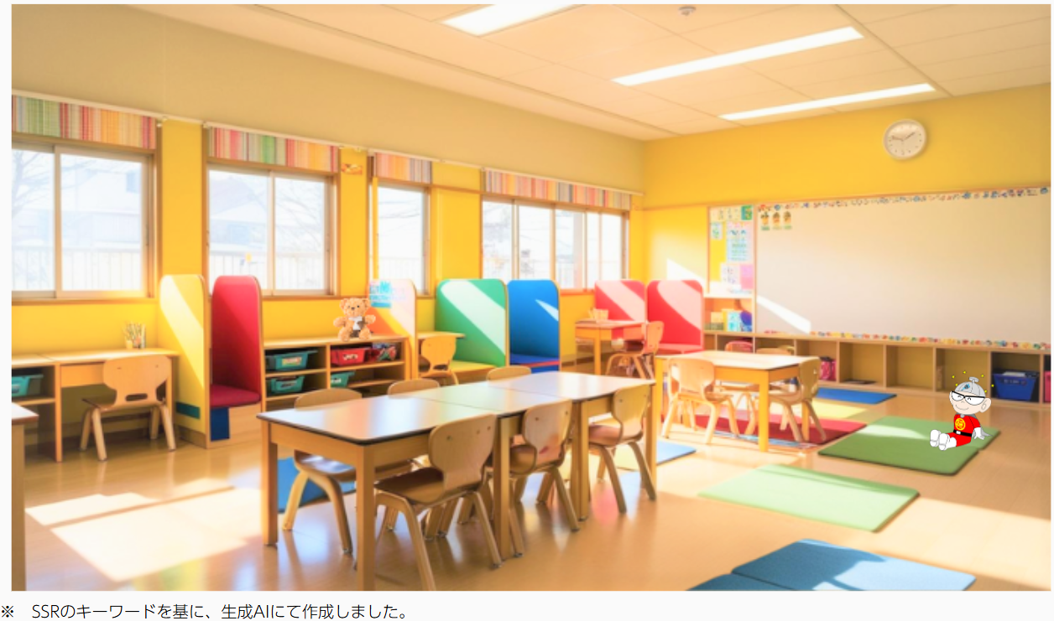
本日の研修内容について
１ 不登校の現状とSSRの基本的な考え方
２ 滋賀県の取組と実践事例
３ SSR担当の役割
４ 支援の道しるべ
５ 意見交流

Slide 3

基本的な考え方
滋賀県の取組
支援の道しるべ
SSR担当の役割
１ 不登校の現状と
SSRの基本的な考え方

Slide 4

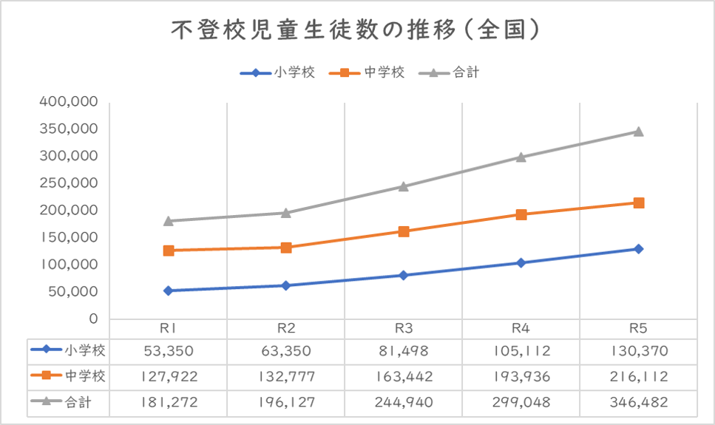
基本的な考え方
滋賀県の取組
支援の道しるべ
SSR担当の役割
令和５年度の全国の小中学校（国・公・私立）の不登校児童生徒の総数は何人か知っていますか。
論文P.1
346,482人
346,482 人
令和２年からは毎年約５万人のペースで
増加しています。
「令和5年度 児童生徒の問題行動・不登校等生徒指導上の諸課題に関する調査結果の概要」より

Slide 5
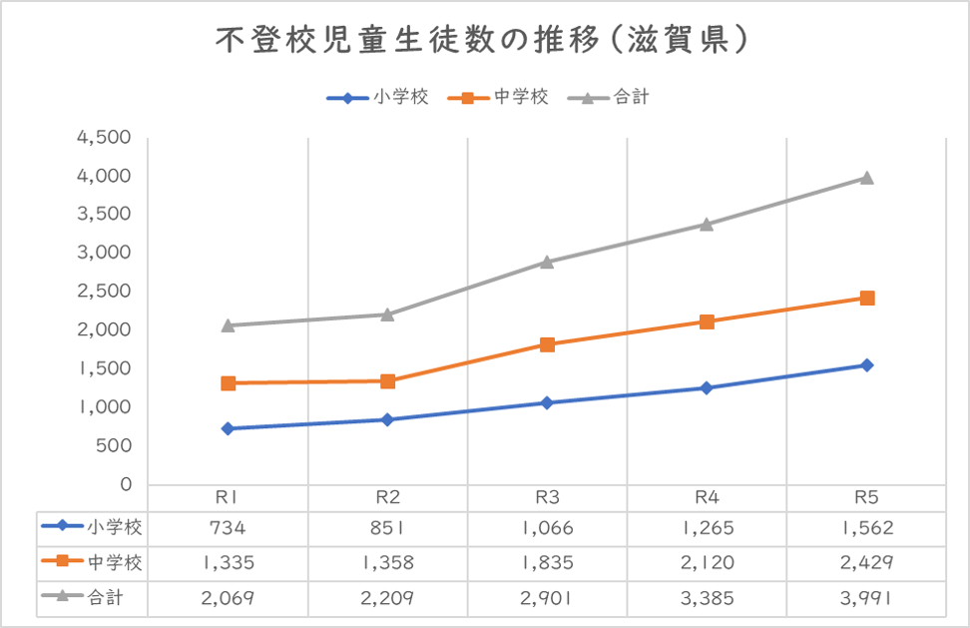
基本的な考え方
滋賀県の取組
支援の道しるべ
SSR担当の役割
令和５年度の滋賀県の不登校児童生徒の総数は
何人か知っていますか。
論文P.1
3,991人
令和２年からは毎年約５００人のペースで
増加しています。
3,991 人
「令和5年度 児童生徒の問題行動・不登校等生徒指導上の諸課題に関する調査結果の概要」より

Slide 6
基本的な考え方
滋賀県の取組
支援の道しるべ
SSR担当の役割
論文P.1
文部科学省
「義務教育の段階における普通教育に相当する教育の機会の確保等に関する法律」（平成28年12月）
「教育機会の確保等に関する施策を総合的に推進するための基本的な指針」 （平成29年３月）
「誰一人取り残されない学びの保障に向けた不登校対策」（COCOLOプラン）（令和5年3月31日）
COCOLOプラン
「不登校の児童生徒全ての学びの場を確保し、学びたいと思った時に学べる環境を整える取組の一つ」として
校内教育支援センター（SSR等）
の設置を促進

Slide 7
基本的な考え方
滋賀県の取組
支援の道しるべ
SSR担当の役割
SSR(校内教育支援センター)とは
論文P.2
学校には行けるけれど自分のクラスには入れない時や、少し気持ちを落ち着かせてリラックスしたい時に利用できる、学校内の空き教室等を活用した部屋のことです。 「誰一人取り残されない学びの保障に向けた不登校対策」（COCOLOプラン）（令和5年3月31日）
滋賀県・滋賀県教育委員会
①「しがの学びと居場所の保障プラン～安心して学び育つための、
不登校の状態にある子ども支援～」（令和６年３月）
ＳＳＲ（校内教育支援センター）
②「滋賀の子ども達の社会的自立を支える
学校教員向け不登校の理解と対応リーフレット」（令和６年４月）

Slide 8
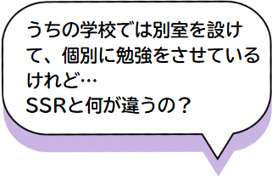
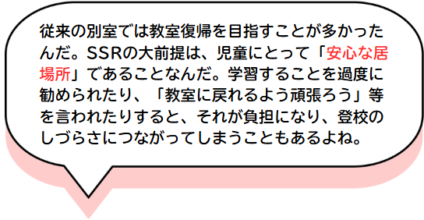


基本的な考え方
滋賀県の取組
支援の道しるべ
SSR担当の役割
従来の「別室」と「SSR」のちがい
『チーム学校』で取り組もう！SSR
P.３
SSRでは教室復帰という結果のみを目標にするのではなく、
児童の思いに寄り添い安心感のある居場所にすることが大切です。

Slide 9
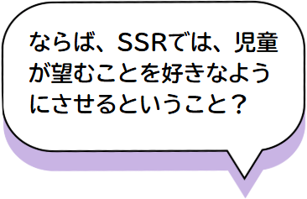
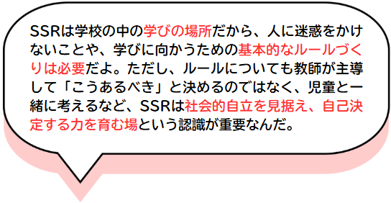

基本的な考え方
滋賀県の取組
支援の道しるべ
SSR担当の役割
従来の「別室」と「SSR」のちがい
『チーム学校』で取り組もう！SSR
P.３
短期的な結果ではなく、中長期的な視点で取り組んでいくことが重要です。

Slide 10


基本的な考え方
滋賀県の取組
支援の道しるべ
SSR担当の役割
『チーム学校』で取り組もう！SSR
P16
児童が安心して成長できる
SSRのあり方

Slide 11

基本的な考え方
滋賀県の取組
支援の道しるべ
SSR担当の役割
校内における
子どもが安心して成長できる居場所
とはどのような場所だと思いますか？

Slide 12

基本的な考え方
滋賀県の取組
支援の道しるべ
SSR担当の役割
２ 滋賀県の取組と
実践事例

Slide 13
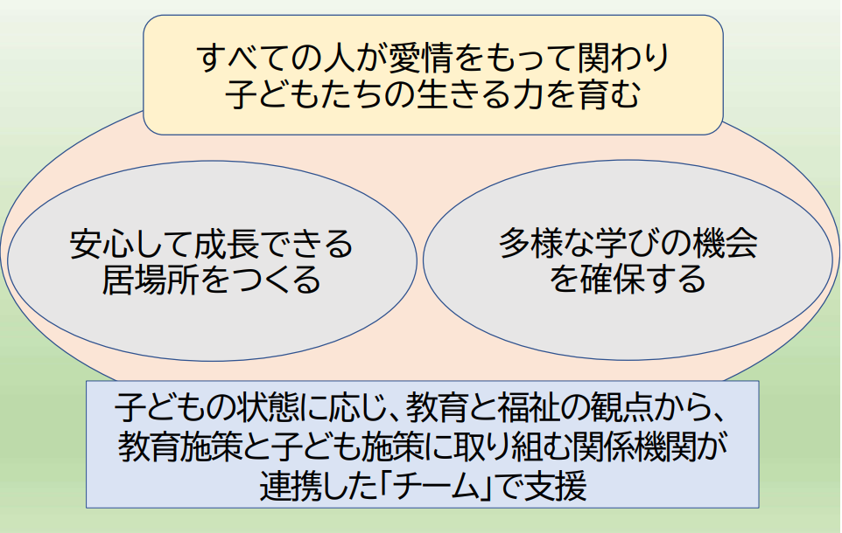
基本的な考え方
滋賀県の取組
支援の道しるべ
SSR担当の役割
滋賀県における不登校の子ども支援の基本理念
A
B
C
D
E
しがの学びと居場所の保障プラン
～安心して学び育つための、不登校の状態にある子ども支援～（令和6年3月） より

Slide 14
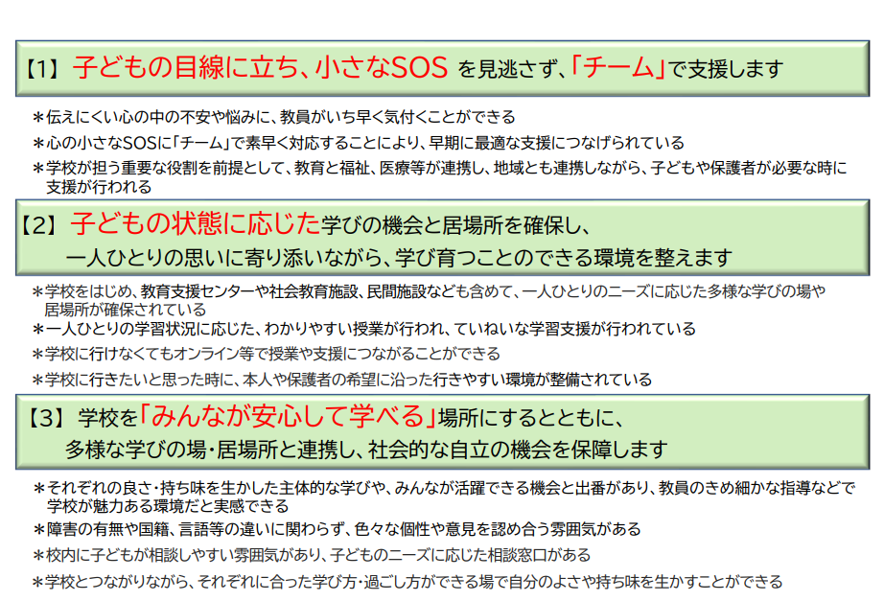
基本的な考え方
滋賀県の取組
支援の道しるべ
SSR担当の役割
支援にあたり重視する視点
しがの学びと居場所の保障プラン
～安心して学び育つための、不登校の状態にある子ども支援～（令和6年3月） より

Slide 15


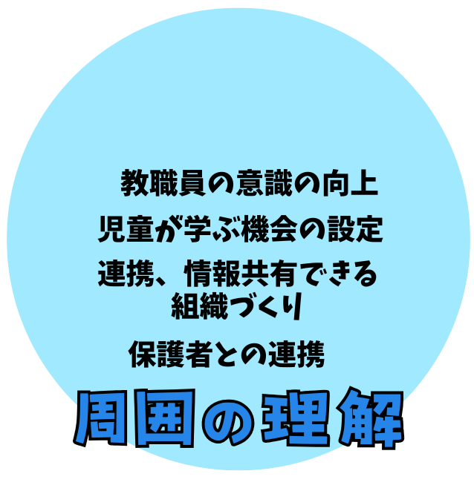

基本的な考え方
滋賀県の取組
支援の道しるべ
SSR担当の役割
支援についての基本的な考え方
論文P.2-3

Slide 16







基本的な考え方
滋賀県の取組
支援の道しるべ
SSR担当の役割
取組を通して変容した児童の姿（事例）
論文P.12
思いを受け止め
感情表現のSSTを行うと…
「困り感を伝えてみよう」
と自己決定し…
困り感・悩み
思いの違いを許容
安心感
こんな姿が見られました
◇ 自分の気持ちを言語化できるようになった
◇ 安心感から学校への登校日数が増えた

Slide 17




基本的な考え方
滋賀県の取組
支援の道しるべ
SSR担当の役割
取組を通して変容した児童の姿（事例）
論文P.12
児童の興味に応じた
空間づくりを行うと…
自分で計画した活動が
できるようになり…
登校しづらさ
活動の幅の広がり
学習意欲の向上
コミュニケーションの機会の増加
こんな姿が見られました
◇ 見通しをもって学校で過ごす姿が見られた
◇ 人とコミュニケーションを図ろうとする機会が増えた

Slide 18





基本的な考え方
滋賀県の取組
支援の道しるべ
SSR担当の役割
取組を通して変容した児童の姿（事例）
論文P.12
ＳＳＲがあるから学校に行く
・様々な教職員との関わり
・SSRか教室かの自己決定
ができると…
SSRの存在そのものが
安心感へとつながり…
人と関わることへの不安
児童同士の交流の
きっかけ
人とのつながりの広がり
こんな姿が見られました
◇ 学級で過ごす時間が増えた
◇ 主体的に人と関わる姿が見られるようになった

Slide 19

基本的な考え方
滋賀県の取組
支援の道しるべ
SSR担当の役割
３ SSR担当の役割

Slide 20

基本的な考え方
滋賀県の取組
支援の道しるべ
SSR担当の役割
SSR担当の主な役割
① ケース会議や教職員研修の開催
② ICT等の活用も含めた学習支援
③ 人間関係づくり等の学校生活支援
④ 何らかの不安や悩みを抱えている児童や
その保護者の相談窓口
⑤ 学級担任との連絡調整
⑥ SCやSSW、各種相談員、教育相談担当との連携
および必要に応じて関係機関との連携
直接的な支援だけでなく、コーディネーターとしての役割など、多岐にわたります。

Slide 21

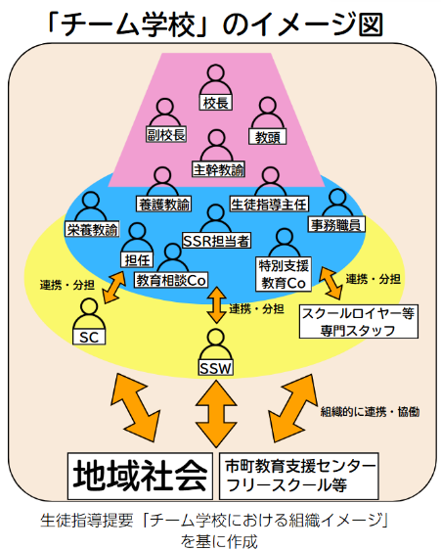





基本的な考え方
滋賀県の取組
支援の道しるべ
SSR担当の役割
「チーム学校」で対応することの意味
情報共有、連携
組織的な対応
正確なアセスメント
児童・保護者の安心感
担当者・担任の負担軽減
継続的な取組の実施

Slide 22

基本的な考え方
滋賀県の取組
支援の道しるべ
SSR担当の役割
４ 支援の道しるべ

Slide 23
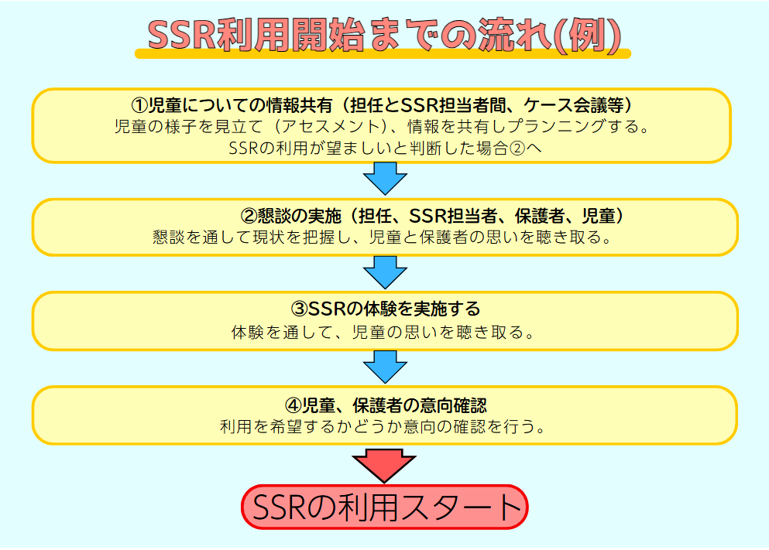
基本的な考え方
滋賀県の取組
支援の道しるべ
SSR担当の役割

Slide 24

基本的な考え方
滋賀県の取組
支援の道しるべ
SSR担当の役割
よくある質問①
伴走者として児童を信じ、寄り添う気持ちを大切にしていただきたいです。
児童が一歩踏み出せるように焦らず支援を続けていくことが重要です。エネルギーが十分に貯まるまでにかかる時間は人それぞれなので、児童の中の不安が和らぎ気持ちが前向きになるタイミングで、児童本人およびその保護者と相談して、教室復帰も一つの選択肢として検討していくこともあるでしょう。

Slide 25

基本的な考え方
滋賀県の取組
支援の道しるべ
SSR担当の役割
よくある質問②
全校児童や保護者に
SSRの意味を周知するのも一つの方法です。
SSRの役割については、利用する児童だけでなく全校の児童や保護者にも理解されていることが重要だと考えます。目的外の利用がないように、児童や保護者の思いを十分に聞き取り、判断をしてみてはいかがでしょうか。

Slide 26

基本的な考え方
滋賀県の取組
支援の道しるべ
SSR担当の役割
よくある質問③
小さな社会の中で社会性を育む機会と捉えてみてはいかがでしょう。
児童の成長にふさわしい場所がどこか、丁寧にアセスメントを行い保護者とも相談をしたうえで、支援のあり方について検討していくことが大切だと考えます。その中でSSRの利用が望ましい場合には、開始前に児童と保護者に、利用の仕方について確認をするとよいでしょう。 また、SSRの中で他の人と共に生活をするために必要なルールやマナーなどの社会性を学ぶことは社会的自立につながると思われます。児童が社会性について考える絶好の機会と捉え、児童自身が考え次のステップへ進むための支援ができるものと考えられます。

Slide 27
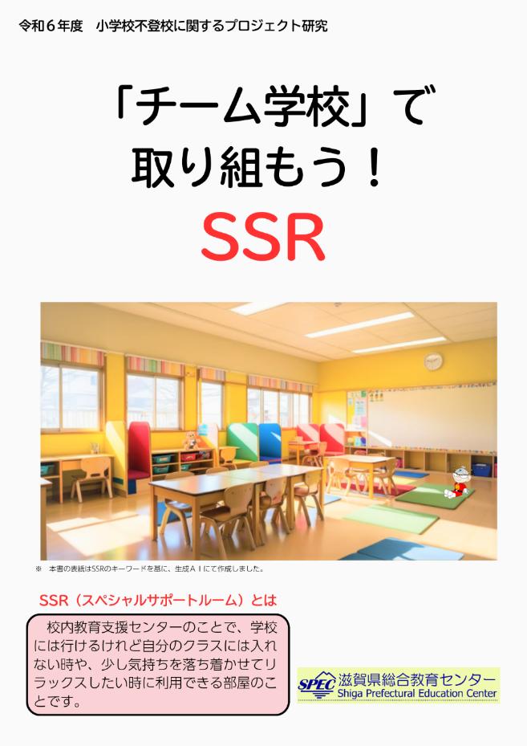
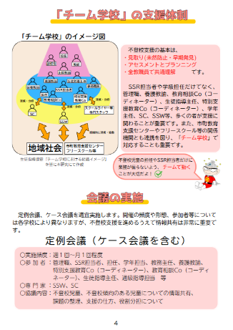
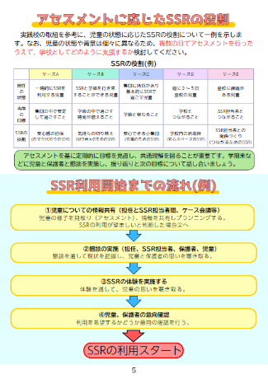
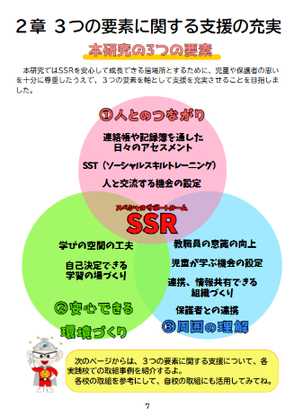
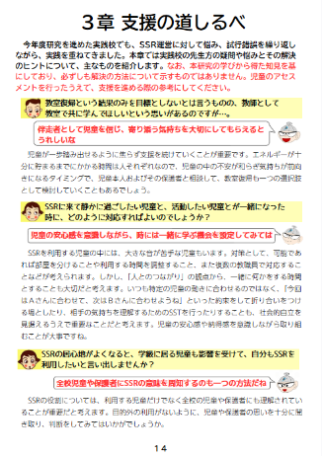
滋賀県総合教育センター 研究成果物

Slide 28
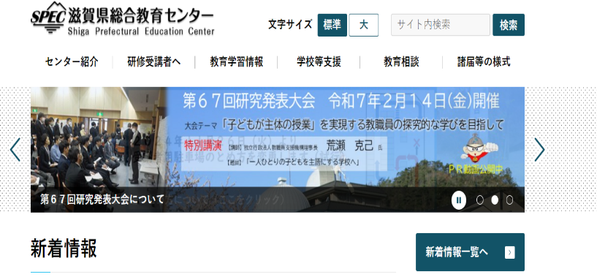
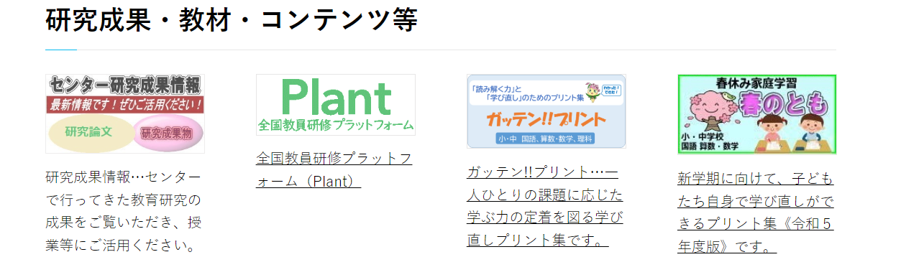

研究成果物

Slide 29

５ 意見交流

